Slide 1
이상민 윤대관 윤태영 김태인 이상우
병원 전자 의무 기록 데이터를 활용한 패혈증 환자 분석
도파민팀

Slide 2
목차
001
배경 및 개요
배경
빅데이터-인공지능 시대의 개막(ChatGPT)
MyData의 의료 분야로의 확장
개요
빅데이터를 활용한 개인화 의료 실현
우리가 선행적으로 검증하고 서비스 구현을 제시함
배경
프로젝트 개요
002
데이터 설명
데이터 설명
작업 설명
003
데이터 분석
전처리
모델링
검증, 평가
004
서비스 구현
005
결론
기대효과와 한계
참고자료

Slide 3
Part 1
Part 1.
배경 및 개요

Slide 4
배경
빅데이터-인공지능 시대의 개막 (e.g. ChatGPT)
앤드류 응
앤드류 응 교수 "인공지능에 영원한 봄 찾아왔다" - IT조선 > 게임·라이프 > 메타버스·AI (chosun.com)
Chatgpt의 우수성
Chatgpt가 의료 시험 통과, 변호사 시험~~
시장성 전망….

Slide 5
배경
우리 것 주목하는 데이터: MyData기반 의료 빅데이터
MyData
목적 : 모든 국민의 빅데이터과 연결과 활용
현재 진행 되었나…
현재 : 금융 분야만…
향후 : 전분야 (대표적으로 의료)

Slide 6
개요
목표 : 병원 의료 빅데이터를 활용하는 인공지능 모델로 개인화 의료 서비스 실험/구현
개인화 의료(personalized medicine) / 맞춤의료
데이터에 기반하여 진단/치료를 환자 특성에 맞게 적용하는 것.
(예시)
→ 우리는 공개 병원 데이터(MIMIC)로 시나리오를 분석 실험하고, MVP(minimum viable product) 서비스를 개발하였다.

Slide 7
개요
목표 : 병원 의료 빅데이터를 활용하는 개인화 의료 서비스 실험
데이터 설명
개인화 분석 실험(전이학습 기반)
서비스 구현
MIMIC-III 데이터셋을 활용
개인화 분석 실험(전이학습 기반)
서비스 구현

Slide 8
Part 1
Part 2.
데이터 설명

Slide 9
개요
MIMIC-III 데이터셋
중환자실 데이터
최대규모 병원 공개 빅데이터
환자수 몇 명???

Slide 10

1.2 데이터 설명
Medical Information Mart for Intensive Care III
Beth Israel Deaconess Medical Center와 MIT연구자들이 협업하여 만든 데이터
2001 ~ 2012년 약 4만명의 비식별 보건의료 데이터

Slide 11
개요
MIMIC-III 데이터셋을 활용한 인공지능 관련 연구들
질병 진단 예측
사망 예측
의료 텍스트 분석
→ 패혈증 환자에 대한 사망 예측

Slide 12
개요
패혈증
중환자실에서 가장 일반적이고. 사망률이 높음
패혈증

Slide 13
Part 1
Part 3.
데이터 분석

Slide 14
개요
분석 실험 목표
기존 방법
패혈증 환자의
10일 데이터로
사망 예측
제안 방법
패혈증 환자의
1) 전체 데이터로 사전학습
2) 10일 데이터로 사망 예측

Slide 16
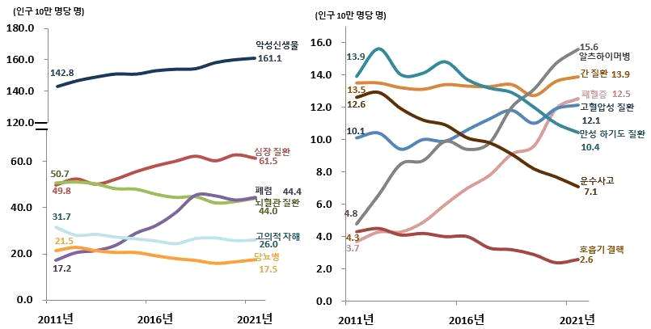
1.1 분석 동기
10년간 패혈증 사망률 4배 증가

Slide 17
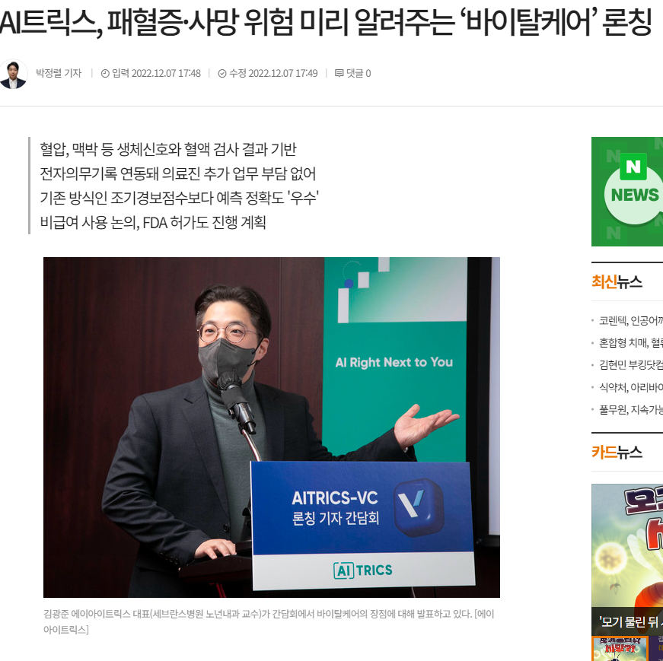
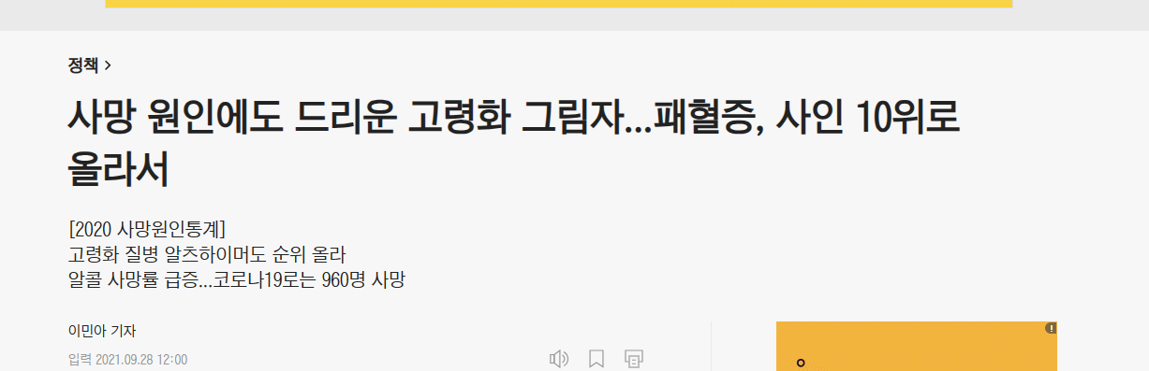
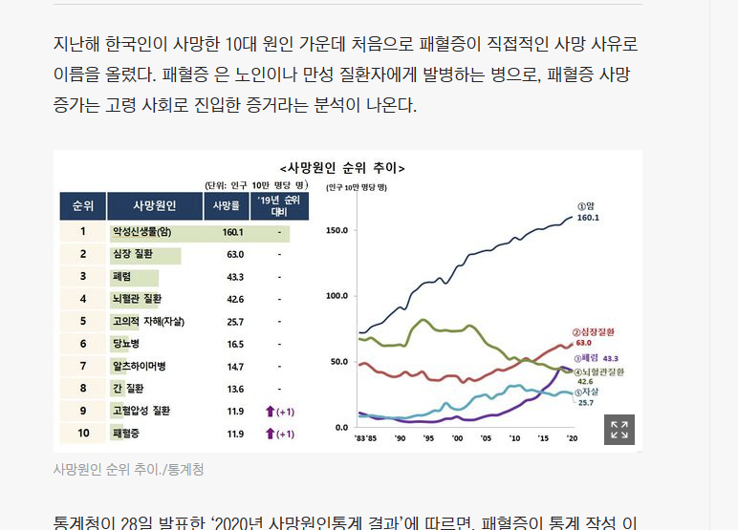
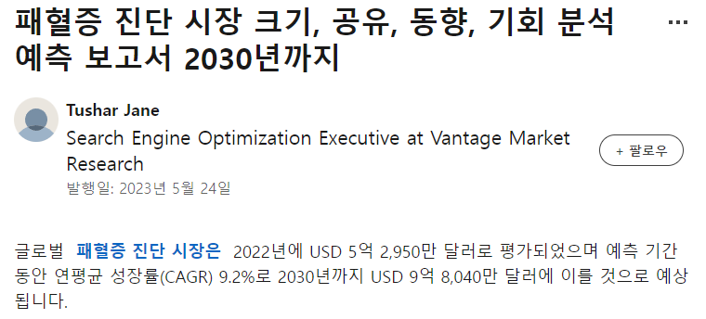

1.1 분석 동기
패혈증에 대한 관심, 시장의 증가

Slide 18

1.1 분석 동기
패혈증 사망의
예측률 상승
트랜스포머
모델 학습
사전학습
사용하지 않았던
데이터 사용

Slide 19

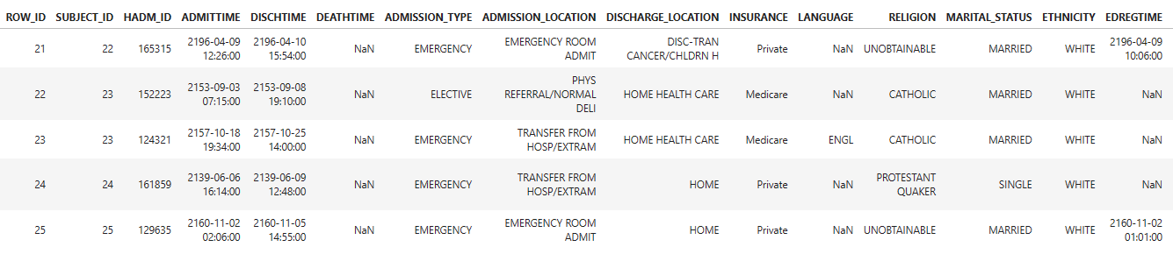

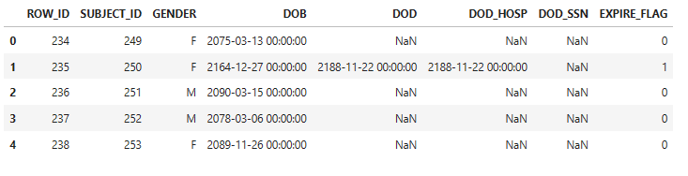
1.2 데이터 설명
ADMISSIONS
PATIENTS

Slide 20
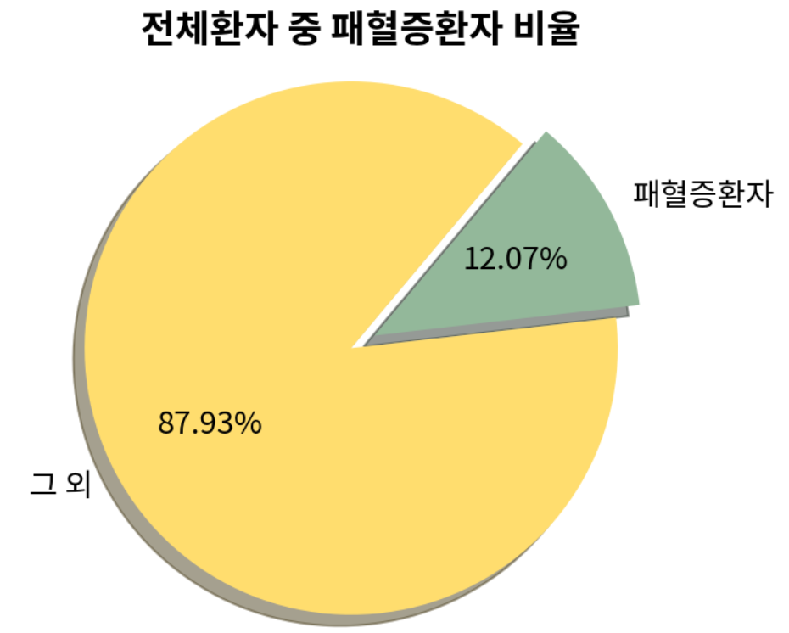
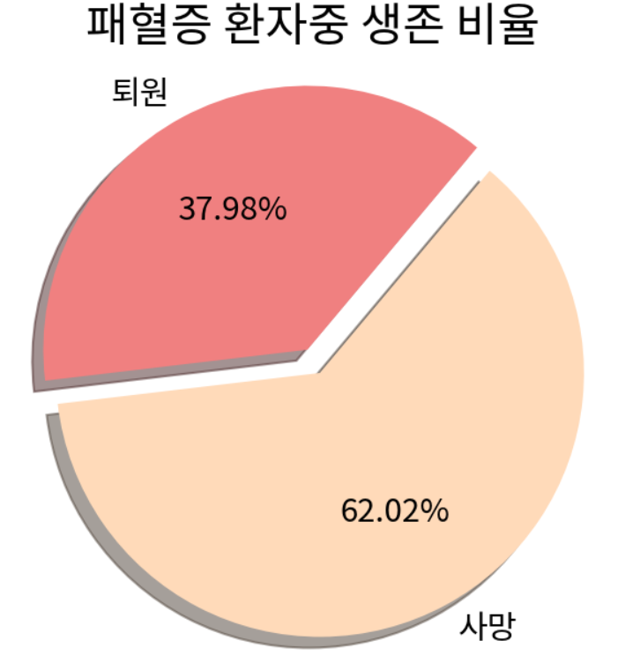
2.1 데이터 전처리 - EDA

Slide 21

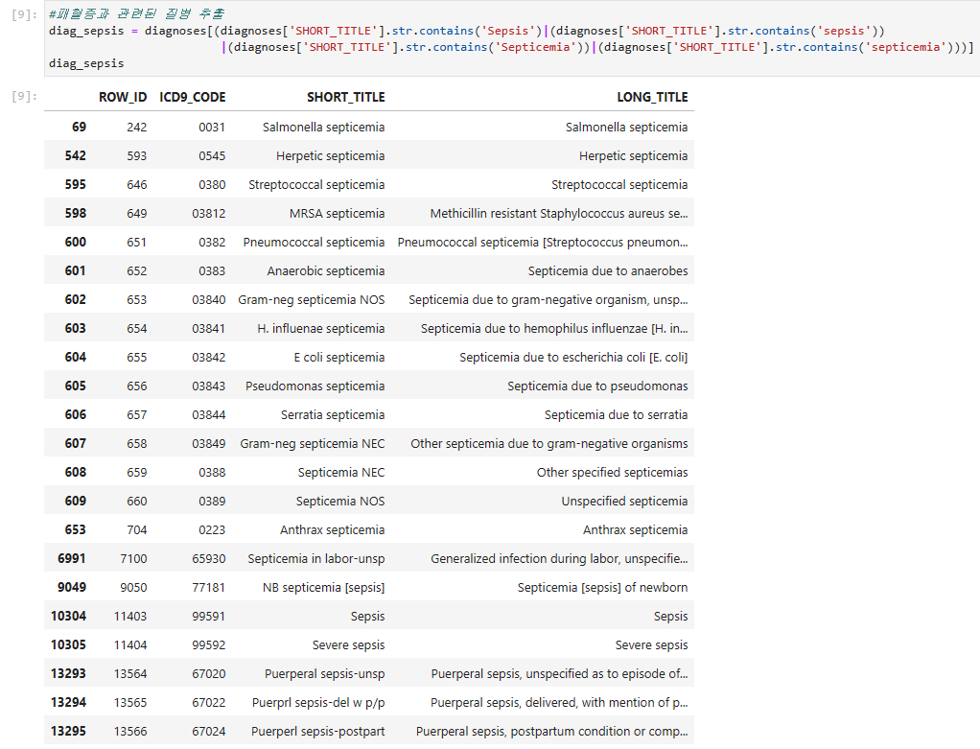
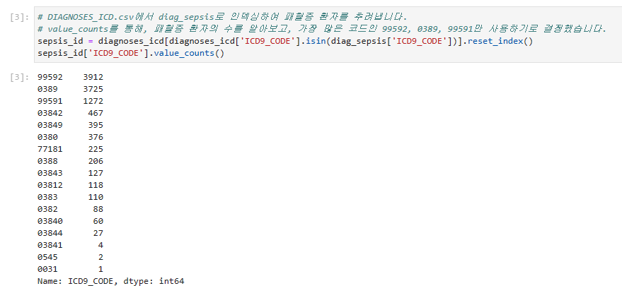
2.1 데이터 전처리
Septice(패혈증)
ICD-9 CODE
99592 - Severe sepsis
중증 패혈증
0389 - Unspecified septicemia
불특정 패혈증
99591 - Sepsis
패혈증

Slide 22
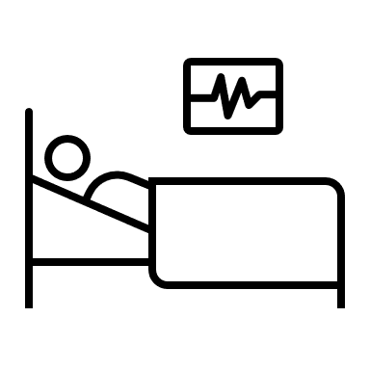


2.1 데이터 전처리
가장 환자가 많은 패혈증 3종 환자
5109명
치료 기록이 없는 환자 3명
5106명

Slide 23



2.1 데이터 전처리
검사종류
검사시각
검사 결과 이상여부
검사 기록
처방 시작시간
처방 종료시간
NDC (의약품 코드)
처방 기록
병합된 데이터프레임
정상과 비정상으로 표기
시술 시작시간
시술 종료시간
시술 종류
중환자실 기록

Slide 24
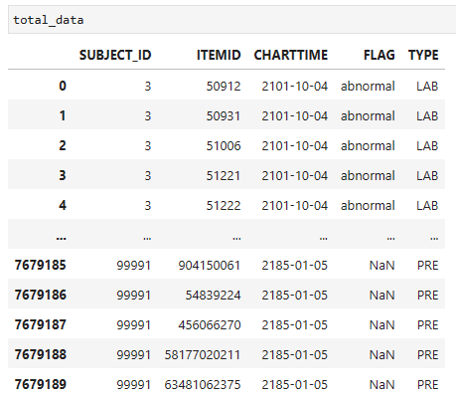
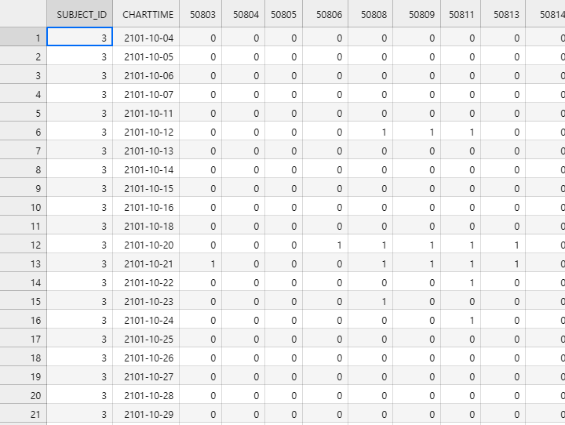
2.2 데이터 병합 - MERGE DATA
환자 x 날짜 행과 ITEM_ID 열로 구성된 Zero matrix에 값 채워넣기
data.csv로 사전학습 데이터(전체 데이터) 저장

Slide 25
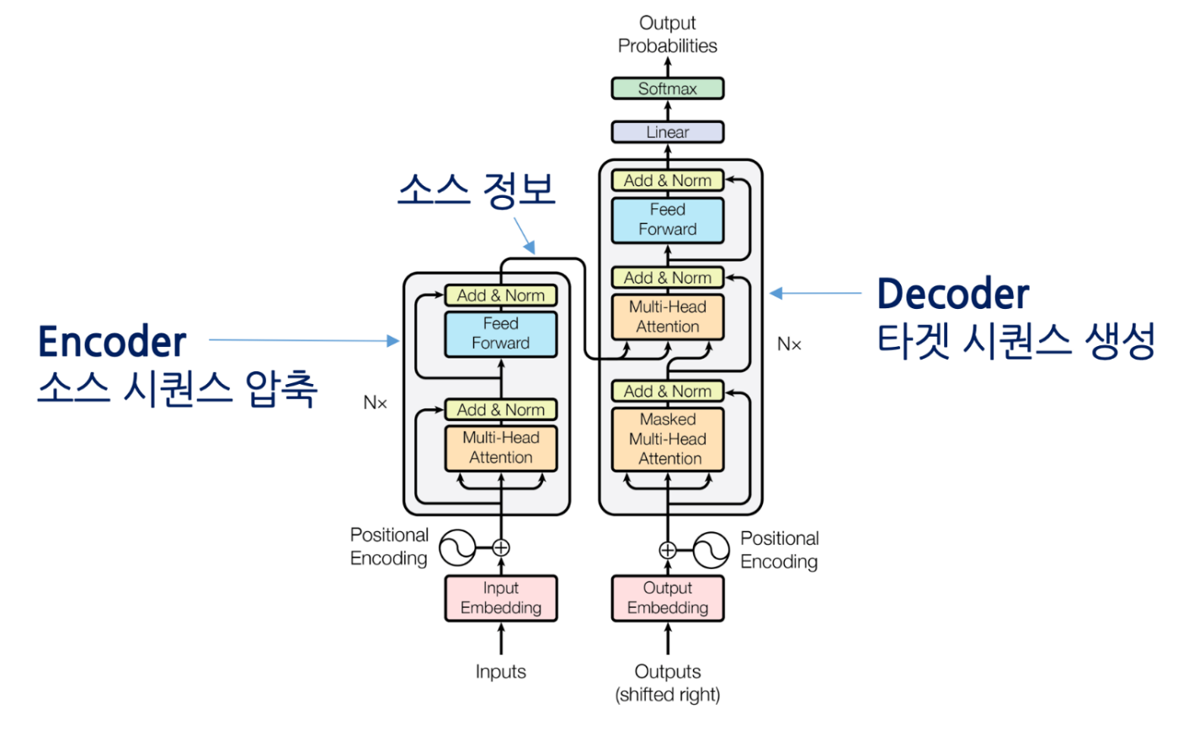
3.1 모델 선정
트랜스포머
Attention-mechnism 을 활용해 순차 데이터 내의 관계를 추적,
시계열 데이터의 복잡한 패턴을 학습
Attention-mechnism 만으로 인코더, 디코더 구조 생성
시퀀스의 모든 부분을 동시에 처리할 수 있어 병렬화에 유리
Notes:
Self-Attention Mechanism:
트랜스포머는 Self-Attention 메커니즘을 사용하여 입력 시퀀스의 모든 단어 간의 상대적인 중요도를 학습합니다. 이를 통해 멀리 떨어져 있는 단어나 시퀀스 간의 관계도 효과적으로 파악
다른 대부분의 시계열 모델(예: LSTM, GRU)은 고정된 거리의 정보만을 고려합니다.
Parallelization:
트랜스포머는 Self-Attention 메커니즘 덕분에 시퀀스의 모든 부분을 동시에 처리할 수 있어 병렬화에 유리합니다.
반면, RNN 기반 모델들은 이전 시간 스텝의 출력을 현재 시간 스텝의 입력으로 사용하기 때문에 병렬 처리가 어렵습니다.
Positional Encoding:
트랜스포머는 시퀀스의 순서 정보를 포착하기 위해 위치 인코딩을 사용합니다. 이는 트랜스포머가 순서를 자체적으로 이해하지 못하기 때문에 필요합니다.
RNN 및 LSTM과 같은 다른 시계열 모델들은 내부 구조 때문에 시퀀스의 순서를 자동으로 고려합니다.
Flexibility:
트랜스포머는 다양한 문제에 적용 가능하며, 특히 최근에는 시계열 분석, 이미지 처리 등 다양한 분야에서 활용되고 있습니다.
다른 시계열 모델들은 주로 시퀀스 데이터에 최적화되어 있습니다.

Slide 26
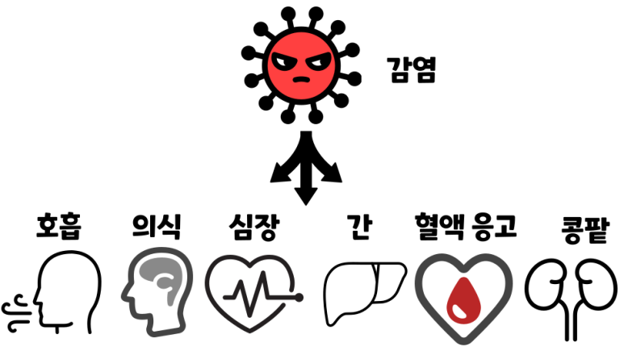
3.2 사전학습 데이터
ex) Subject ID - 3
기준일 : 2123 - 05 - 21
05-12
D-9
05-21
D-Day
05-22
D+1
05-31
D+10
설명변수
반응변수
0 1 0 0 1 0
? ? ? ? ? ?

Slide 27
3.2 사전학습 데이터
학습효율을 위해 0 / 1 을 True / False 로 변경
N
T F ··· ··· F T
⋮
⋮
⋮
T F ··· ··· F T
설명변수 Xp
T F ··· ··· F T
⋮
⋮
⋮
T F ··· ··· F T
T F ··· ··· F T
⋮
⋮
⋮
T F ··· ··· F T
T F ··· ··· F T
⋮
⋮
⋮
T F ··· ··· F T
10
반응변수 Yp
V
데이터개수N * 10 * 변수 수 V

Slide 28
3.2 사전학습 모델
Data 총 개수 112937 x 10 x 283의 3차텐서
설명변수 Xp
사전학습
트랜스포머 모델
임베딩
반응변수 Yp
인코딩

Slide 29

3.3 전이학습 데이터
Subject ID - 3
반응변수
2123 - 05 - 21
D - Day
0 퇴원
05-11
D-10
05-20
D-1
설명변수
퇴원/사망일
1 사망
0 1 0 0 1 0

Slide 30
3.3 전이학습 모델
사전학습
전이학습
임베딩
인코딩
예측
설명변수 Xt
반응변수 Yt

Slide 31
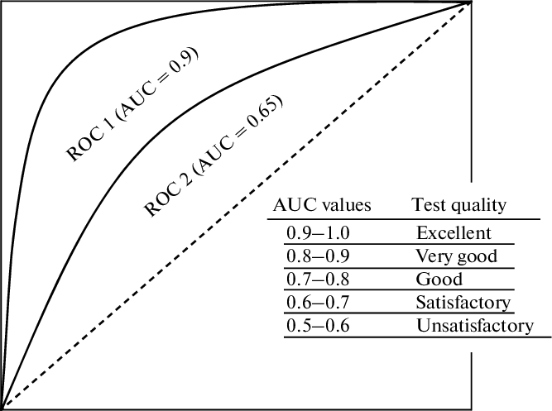
3.4 검증
ROC - AUC
모든 가능한 분류 임계값에 대해 TPR(True Positive Rate)과 FPR(False Positive Rate)을 기반으로 모델의 성능을 다양한
임계값에서 평가
클래스 불균형에 영향을 덜 받음
모델의 성능을 보다 객관적 평가 가능
데이터의 사망, 생존율 불균형

Slide 32
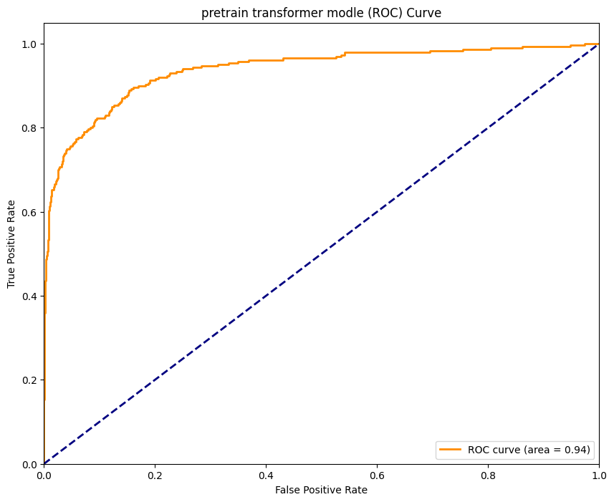
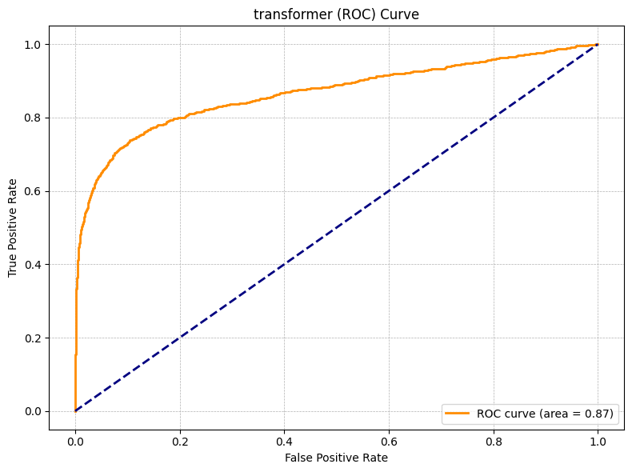
3.4 검증
전이학습 트랜스포머 모델 학습
환자의 내일 생존/ 사망 예측
ROC – AUC
94%
트랜스포머 모델 학습
환자의 내일 생존/ 사망 예측
ROC – AUC
87%

Slide 33

3.4 검증
환자의 내일 생존/ 사망 예측에 있어
ROC – AUC : 93.47% 의 정확도를 보여준다.
사전학습을 하지 않은 트랜스포머 모델의 경우 88%
기존의 모델보다 월등히 높은 정확도를 보여준다.

Slide 35
Part 3
Part 4.
서비스 구현

Slide 36
개요
서비스 시나리오
기존에 사전학습 모델이 존재한다.
병원에서 MyData에 동의한 환자들의 데이터가 학습 데이터로 추가되어 전이학습된다.
새롭게 전이학습된 모델을 선택하여 환자의 생존을 예측한다.
예측한 사망률을 시각화한다.

Slide 37
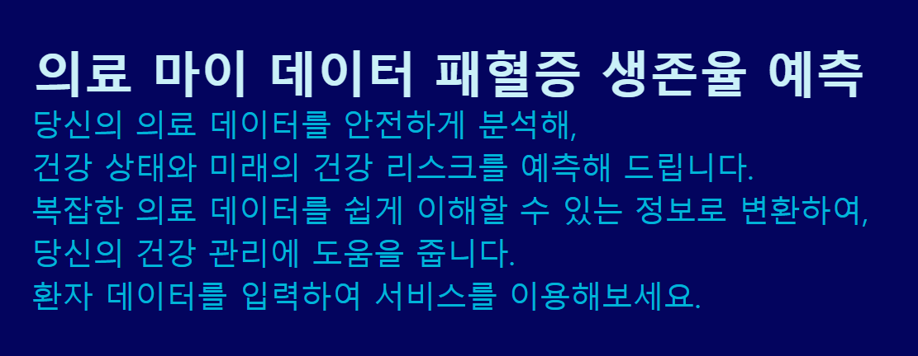
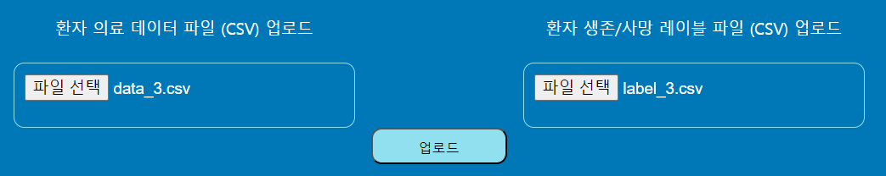
이름
전공의
(도래미병원 당뇨전문의)
자기 데이터 업로드해서 전이학습 모델 개선
도래미병원
소아 패혈증
당뇨합병증

Slide 38
모델선택 : MIMIC패혈증 모델(기본모델)]
MIMIC패혈증+도래미병원 모델
MIMIC패혈증+소아패혈증
MIMIC패혈증+당뇨
개별 의사/개인 환자
자기 데이터를 업로드
예측 해보기가능

Slide 39
사망위험
1/10
1/11
1/12

Slide 41
Part 4
Part 5.
결론

Slide 42
4.1 한계 및 기대효과
모델의 한계
수백만 개의 데이터를 학습시키는 과정에서, Bool 형으로 데이터를 변환하거나 일부 열을 삭제하는 등 데이터 손실이 발생했다. 이로 인해 데이터와 모델의 효율을 한계까지 활용하지 못했다.
중환자실 데이터를 이용해 총 283개의 검사수치를 학습에 활용했다. 검사의 종류와 가짓수가 다른 일반 병동 등의 환경에서의 사용은 제한될 수 있다.

Slide 43


4.1 한계 및 기대효과
환자의 패혈증 위험도에 대해 빠르게 알려 즉각 조치 가능
사전학습 - 전이학습 모델을
다른 질환에 적용하여 사용 가능하다.
전이
학습
사전
학습
이름 … 패혈증
1 윤** 정상
2 이** 정상
3 이** 위험
4 김** 정상
5 윤** 정상

Slide 44
4.2 출처
당뇨증가 : 의협신문 https://www.doctorsnews.co.kr/news/articleView.html?idxno=146606
고령증가 : 통계청 https://kiri.or.kr/PDF/weeklytrend/20221011/trend20221011_4.pdf
패혈증시장증가 : 링트인 https://kr.linkedin.com/pulse/sepsis-diagnostics-market-tushar-jane

Slide 45
감사합니다
Thank You

